Slide 1

SISTEMA DE SEGURIDAD INTEGRAL PARA LA URBANIZACIÓN “SANTA CLARA”
DEPARTAMENTO DE SEGURIDAD Y DEFENSA
CARRERA DE INGENIERÍA EN SEGURIDAD
AUTOR: SILVANA MARILIN GAVILANEZ OCAMPO
DIRECTOR: ING. FERNANDO SUÁREZ MOLINA
2015

Slide 2


CONTENIDO
INTRODUCCIÓN
EL PROBLEMA
MARCO DE REFERENCIA
METODOLOGÍA DE LA INVESTIGACIÓN
ANÁLISIS E INTERPRETACIÓN DE RESULTADOS
CONCLUSIONES Y RECOMENDACIONES
PROPUESTA

Slide 3
INTRODUCCIÓN
La inseguridad se ha convertido en uno de los principales obstáculos que afronta la sociedad a nivel mundial.
En los últimos años Ecuador ha sido afectado drásticamente por la acción delincuencial, causada principalmente por la pobreza y la estadía de refugiados de otros países.
En cuanto a los riesgos de origen natural, Ecuador es un territorio de alto riesgo por formar parte del peligroso Cinturón de Fuego del Pacifico que se caracteriza por una alta actividad volcánica y sismicidad.
La presencia de estas amenazas de origen natural y antrópico ponen en riesgo a todo bien mueble e inmueble. Los domicilios por la negligencia de los propietarios y la escasa seguridad son objetivos altamente atractivos para la delincuencia y vulnerables ante la presencia de riesgos naturales.
Por ello se propone un sistema de seguridad integral para la urbanización “Santa Clara” con el propósito de protegerla de los riesgos más relevantes a las que se encuentra expuesta.

Slide 4

EL PROBLEMA

Slide 5
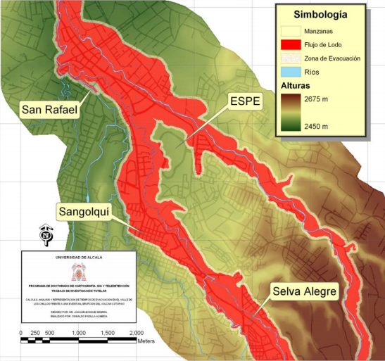
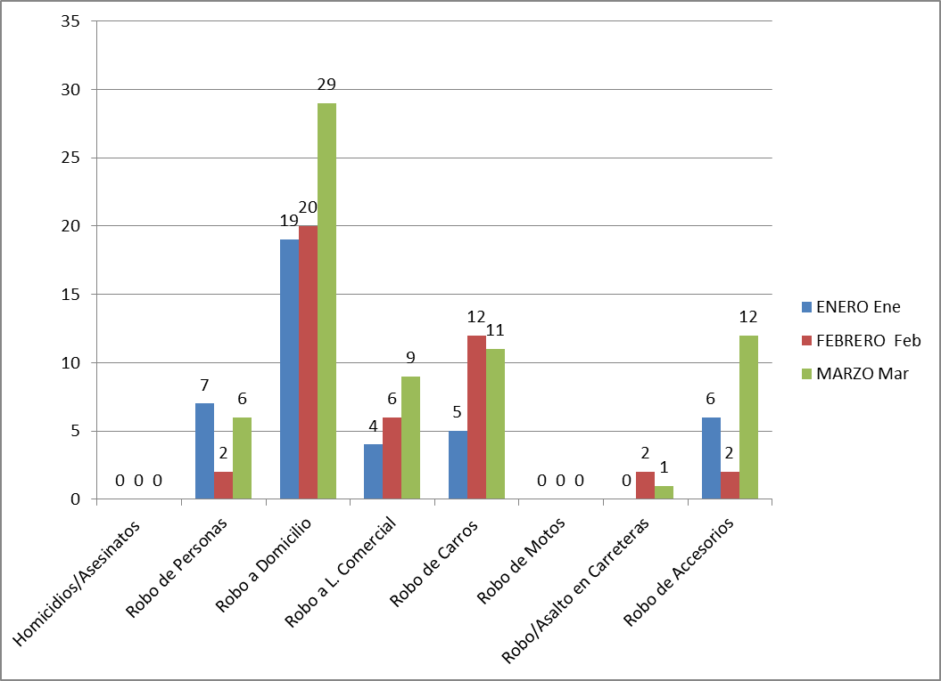
PLANTEAMIENTO DEL PROBLEMA
RIESGOS NATURALES
RIESGOS ANTRÓPICOS
Urb. Santa Clara
La principal afectación a la urbanización causarían los sismos y flujos de lahares.
Riesgos más frecuentes Robo a Domicilios y robo a vehículos.

Slide 6
OBJETIVOS
Objetivo general:
Determinar un Sistema de Seguridad Integral para la urbanización “Santa Clara” a fin de proporcionar a los moradores una convivencia centrada en normas de seguridad que genere un ambiente de paz y tranquilidad.
Objetivo especifico:
Realizar un estudio de seguridad del área para diagnosticar la situación actual de seguridad.
Determinar los principales riesgos de origen natural y antrópico a que está expuesta la urbanización “Santa Clara”.
Diseñar un Sistema de Seguridad Integral con los planes correspondientes para proteger de forma adecuada la urbanización “Santa Clara”.

Slide 7
JUSTIFICACIÓN
Por la gran incidencia delincuencial actualmente la ciudadanía prefiere morar en conjuntos residenciales cerrados, que son construidos a fin de evitar la acción delincuencial y proporcionar a los residentes un ambiente seguro y protegido. Por ello el presente proyecto es creado a fin de proteger de forma óptima estas instalaciones de gran acogimiento de personas y bienes.
Plan Nacional de Seguridad Integral (2014 - 2017): En uno de sus Objetivos “reducción de vulnerabilidades, la prevención, protección, respuesta y remediación ante riesgos y amenazas“, (PNSI, 2014, pág. 18).
Agenda Sectorial de Gestión de Riesgos: Señala “mientras más reduzcamos las vulnerabilidades […], más se avanza en la construcción de una sociedad segura, productiva y solidaria para el Buen Vivir”. (ASGR, 2014, pág. 6).

Slide 8
FACTIBILIDAD
AMBIENTAL
La implementación del proyecto no afectara ningún espacio natural.
SOCIAL
Mejora la seguridad en la urbanización.
ECONÓMICA
Desarrollo del Sistema de Seguridad Integral.
POLÍTICA
Contribuye con la calidad de la urbanización de acuerdo con sus políticas internas.
TÉCNICA
Dispositivos de seguridad.

Slide 9
MARCO DE REFERENCIA

Slide 10
FUNDAMENTOS TEÓRICOS
RIESGOS
AMENAZA
Factores de origen natural o humano que tiene la capacidad de causar daño a personas o bienes.
VULNERABILIDAD
Fragilidad de la persona o bien ante la presencia de la amenaza.
RIESGO
Posibilidad de que esa amenaza actué aprovechando las vulnerabilidades y cause daños a la persona o bien.

Slide 11
CLASIFICACIÓN DE LOS RIESGOS
Miguel Ruiz y Fernando Ayuso en su libro Planes de Emergencias y Dispositivos de Riesgos Previsibles, clasifican en tres tipos a los riesgos:
Riesgos naturales
Aquellos cuyo desencadenante está directamente relacionado por factores geológicos y climáticos.
Sismos.
Erupciones volcánicas.
Inundaciones, etc.
Riesgos antrópicos
Aquellos provocados por las acciones y actividades humanas.
Incendios.
Actos vandálicos.
Robo, asalto.
Terrorismo.
Riesgos tecnológicos
Contaminación ambiental.
Colapso de grandes estructuras.
Riesgos antrópicos que son derivados del desarrollo tecnológico y de la aplicación o uso de la tecnología.

Slide 12
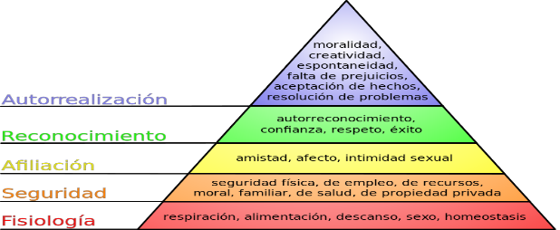
SEGURIDAD
Abraham Maslow concibe a la seguridad como una de las necesidades básicas del ser humano como consecuencia de la percepción de las amenazas y peligros potenciales que afectan a su integridad física y/o a sus bienes.

Slide 13
PROCESO GENERAL DE LA SEGURIDAD
Diagnostico
Estudio de Seguridad.
Análisis de Riesgos.
Programa o Sistema de Seguridad
Diseño de medidas con base al estudio de seguridad.
Elementos de apoyo
Organización y capacitación a las personas inmersas.
Participación de las personas inmersas.
Seguridad Física.

Slide 14
COMPONENTES DE UN SISTEMA DE SEGURIDAD
Medios Humanos
Personal de seguridad. (Guardias, supervisores, operadores de seguridad.).
Medios Técnicos Pasivos
Elementos físicos o mecánicos disuasivos y retardantes. (Muros, paredes, cajas fuertes, etc.).
Medios Técnicos Activos
Dispositivos electrónicos de seguridad, alertan la presencia de la amenaza. (CCTV, alarmas, etc.).
Medios Organizativos
Planificación.
Asignación de recursos.
Normas de seguridad.
“Todos los medios o dispositivos que componen un sistema de seguridad integral se interrelacionan e interactúan de forma complementaria de tal manera que la eficacia depende de la coordinación y ajuste entre los medios.” (CEAS, Corporación Euroamericana de Seguridad, 2009)

Slide 15
PLAN DE SEGURIDAD INTEGRAL
(Miño J, 2010) menciona que “cuando en el análisis se contemplan todas las amenazas realmente potenciales, y se aplican a las vulnerabilidades resultantes coordinadamente todos los medios técnicos y humanos de protección necesarios, así como las correspondientes medidas organizativas, se tratara de un plan integral de seguridad”.
(Vallejo, 2005) Menciona que el Plan General de Seguridad está formado por los siguientes planes:
Plan de seguridad física de las instalaciones
Plan de emergencia ante desastres naturales
Plan de Contra – Incendio
Plan de Manejo de Crisis (secuestros, extorsión, huelgas, amenaza de asalto, etc.)
Plan de Evacuación

Slide 16
METODOLOGÍA

Slide 17
PARADIGMAS DE INVESTIGACIÓN
Paradigma de investigación cualitativo.
TIPO DE INVESTIGACIÓN
Por los objetivos
Investigación Aplicada
Por el lugar
Investigación de Campo
Por la naturaleza
Investigación de toma de decisiones
Por el alcance
Investigación es descriptiva exploratoria

Slide 18
POBLACIÓN Y MUESTRA
La presente investigación no cuenta con población ni muestra, ya que fue desarrollada en un proyecto de urbanización que está en proceso de construcción, por lo tanto, para representar la muestra se tomó como referencia a 30 personas residentes en la ciudad de Sangolquí y también se tomó como referencia las estadísticas de la Policía Nacional de la incidencia delincuencial en Sangolquí.
MÉTODOS Y TIPOS DE MUESTREO
Se utilizó el muestreo probabilístico, el tipo de muestro probabilístico empleado es el muestreo aleatorio simple.
TÉCNICAS E INSTRUMENTOS DE RECOLECCIÓN DE INFORMACIÓN
Observación de campo: Estudio de Seguridad.
Observación Documental: Estudió de informes del Municipio del Cantón Rumiñahui sobre la gestión de riesgos naturales, Estadísticas del índice delincuencial de la Policía Nacional, Planes de Emergencia de la Secretaria Nacional de Gestión de Riesgos, encuestas, etc.

Slide 19
ANÁLISIS E INTERPRETACIÓN DE RESULTADOS

Slide 20
RECOLECCIÓN DE INFORMACIÓN Y ANÁLISIS E INTERPRETACIÓN DE DATOS
Amenazas | Vulnerabilidades | Riesgos
Delincuencia callejera Bandas delincuenciales Energía eléctrica Volcán Cotopaxi | Deterioro de barreras perimetrales. Puertas deterioradas. Escasa vigilancia humana. Vigilancia humana sin dotación de armamento. Control de acceso inadecuado. No existen medios de protección activa. Medidor de energía eléctrica deteriorado. El sistema contra incendios no es adecuado para la urbanización. Ausencia de señalética informativa. No existen planes de emergencia. Áreas comprometidas con los flujos de lahares volcánicos. | Robo Asalto Hurto Secuestro Incendio Flujo de lahares. Caída de ceniza.
ESTUDIO DE SEGURIDAD

Slide 21
ESTADÍSTICAS DE LA POLICÍA NACIONAL
ENCUESTAS

Slide 22
ANÁLISIS Y EVALUACIÓN DE RIESGOS
MATRIZ MOSLER URBANIZACIÓN “SANTA CLARA”
N° | Escenarios Riesgos | Área perimetral |  |  |  |  |  |  | Área patrimoniada |  |  |  |  |  |  | Áreas bajas |  |  |  |  |  |  | Predio total de la urbanización
 |  | F | S | P | E | A | V | CR | F | S | P | E | A | V | CR | F | S | P | E | A | V | CR | F | S | P | E | A | V | CR
01 | Robos | 5 | 5 | 5 | 2 | 5 | 5 | 875
02 | Vandalismo |  |  |  |  |  |  |  |  |  |  |  |  |  |  |  |  |  |  |  |  |  | 3 | 2 | 2 | 1 | 2 | 2 | 32
03 | Secuestro |  |  |  |  |  |  |  |  |  |  |  |  |  |  |  |  |  |  |  |  |  | 3 | 2 | 5 | 1 | 4 | 4 | 480
04 | Incendios |  |  |  |  |  |  |  | 5 | 5 | 4 | 2 | 4 | 5 | 660
05 | Caída de ceniza |  |  |  |  |  |  |  |  |  |  |  |  |  |  |  |  |  |  |  |  |  | 2 | 2 | 3 | 3 | 4 | 3 | 156
06 | Flujos de lahares |  |  |  |  |  |  |  |  |  |  |  |  |  |  | 5 | 5 | 5 | 3 | 5 | 4 | 800
07 | Sismos |  |  |  |  |  |  |  |  |  |  |  |  |  |  |  |  |  |  |  |  |  | 5 | 5 | 5 | 2 | 5 | 5 | 875
GRADUACIÓN
Valor entre | Clase de riesgo
2 y 250 | Muy Reducido
251 y 500 | Reducido
501 y 750 | Normal
751 y 1000 | Elevado
1001 y 1250 | Muy Elevado
RIESGO | CÁLCULO
Robos | Elevado
Vandalismo | Muy reducido
Secuestro | Reducido
Incendios | Normal
Caída de ceniza | Muy reducido
Flujos de lahares | Elevado
Sismos | Elevado

Slide 23
CONCLUSIONES Y RECOMENDACIONES

Slide 24
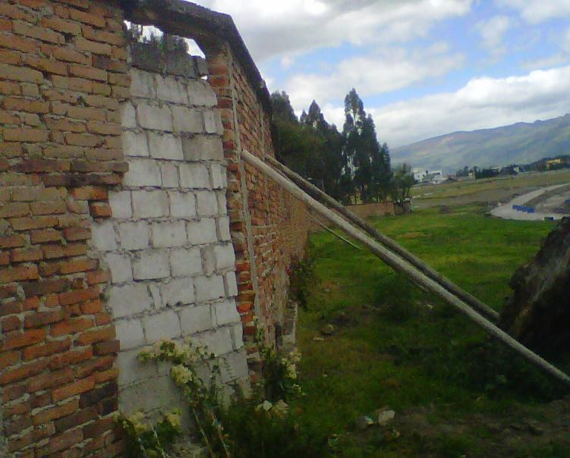
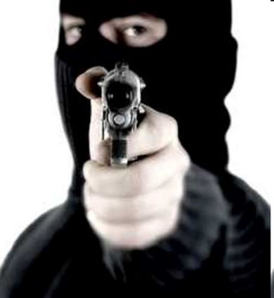
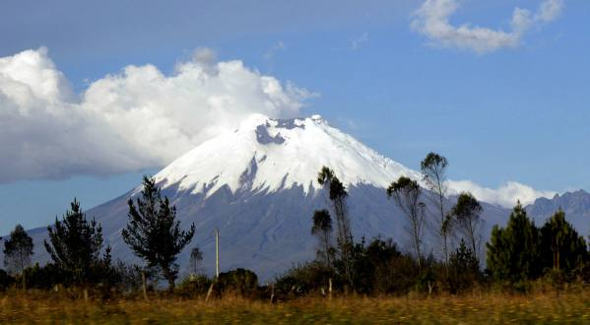
CONCLUSIONES
              Se concluye que la seguridad física de la urbanización “Santa Clara” es inadecuada, existen medios de protección pasiva deteriorados, no existe dispositivos de seguridad electrónica, el servicio de vigilancia es deficiente, el sistema de contra incendios es inadecuado y no existe planes ante emergencias.
              Los mayores riesgos de origen antrópico a los que está expuesta la urbanización son robos e incendios, y a los mayores riesgos de origen natural a los que está expuesta son los flujos de lahares y sismos.
              Las amenazas a las que esta expuesta la urbanización son la delincuencia organizada y el volcán Cotopaxi.
              La urbanización “Santa Clara” requiere un sistema de seguridad integral que incluya el tratamiento de las situaciones normales y de emergencia.

Slide 25
RECOMENDACIONES
Implementar en la urbanización “Santa Clara” un Sistema de Seguridad Integral que elimine todas las vulnerabilidades existentes, reduzca el impacto de los riesgos y disponga de planes ante emergencias, es decir el sistema de seguridad integral debe disponer de:
Unidad de Seguridad
Plan de Seguridad Física de las instalaciones
Plan de Emergencia ante desastres naturales
Plan de Contra – Incendio
Plan de Manejo de Crisis (secuestros, extorsión, huelgas, amenaza de asalto, etc.)
Plan de Evacuación

Slide 26
PROPUESTA
SISTEMA DE SEGURIDAD INTEGRAL

Slide 27
INTRODUCCIÓN
En la presente propuesta se presentará un modelo de gestión de la seguridad integral dentro de conjuntos residenciales, que va desde la creación de una unidad de seguridad hasta el diseño de planes de seguridad, que se aplicarán de acuerdo a la situación.
OBJETIVO GENERAL
Proponer un Sistema de Seguridad Integral para proteger de forma adecuada a la urbanización “Santa Clara”.
OBJETIVOS ESPECÍFICOS
Diseñar una Unidad de Seguridad
Diseñar un Plan de Seguridad Física de las instalaciones
Diseñar un Plan de Emergencia ante desastres naturales
Diseñar un Plan de Contra – Incendio
Diseñar un Plan de Manejo de Crisis (secuestros, extorsión, huelgas, amenaza de asalto, etc.)

Slide 28
UNIDAD DE SEGURIDAD
Jefe de Seguridad
Supervisor
Comités de Seguridad
Equipo de Reserva
Guardias
Operador de Seguridad
- Líder de seguridad
- Brigadistas
- Personal de Seguridad (siguiente turno)
- Líder de Seguridad de Reserva
- Brigadistas
- Personal de Seguridad (anterior turno)

Slide 29
PLAN DE SEGURIDAD FÍSICA DE LAS INSTALACIONES
Misión
La Unidad de Seguridad de la urbanización “Santa Clara” prevendrá y enfrentará los riesgos de intrusión y robo, desde la vigencia del presente plan, en las instalaciones de la urbanización “Santa Clara”, para proporcionar y mantener un ambiente de paz y tranquilidad en las personas y suministrar seguridad a los bienes personales y comunales de la urbanización.
  Fases o etapas en que se realizará el plan.
  Fase preventiva: Desde la aprobación del plan hasta la detección del problema.
Implementación de políticas, normas y medidas de seguridad.
Ubicación de puestos de vigilancia con Guardias armados.
Instalación de dispositivos electrónicos de seguridad: cámaras de vigilancia, alarmas, dispositivos de control de acceso.
Conformación de Comités de Seguridad.
Concienciación en seguridad a la comunidad.

Slide 30
Fase Reactiva: Desde que se detecta el problema hasta que se lo solventa.
Reportes de la central de monitoreo al puesto de vigilancia y viceversa.
Activación de la alarma.
Acciones del Supervisor.
Aviso a la Policía Nacional.
Acciones reactivas de la Guardia de Seguridad.
Integración de los Comités de Seguridad.
Acciones reactivas de los Comités de Seguridad.
Intervención de la Policía Nacional.
Control de la situación.

Slide 31
Fase Restitutiva: Desde la solución del problema hasta la vuelta a la normalidad.
Retorno a los puestos de vigilancia.
Reanudación de actividades.
Personal que participa en la ejecución del plan.
Jefe de Seguridad
Supervisores
Operadores de Seguridad
Guardias
Comités de Seguridad
Residentes de la urbanización

Slide 32
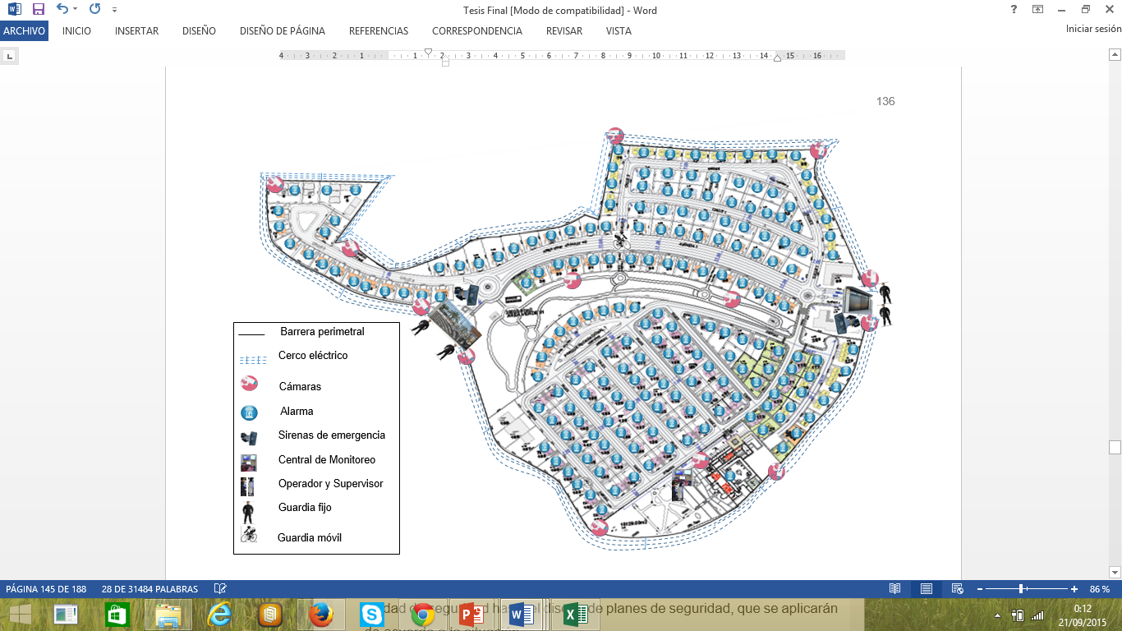
Sistema de Seguridad Físico

Slide 33
PLAN DE EMERGENCIA ANTE DESASTRES NATURALES
Misión
La Unidad de Seguridad de la urbanización “Santa Clara”, planificará, organizará y ejecutará las acciones para afrontar la emergencia producida por un sismo grado 6 o un lahar producto de la erupción del volcán Cotopaxi, desde la aprobación del presente plan hasta la restitución total de actividades, en toda el área de la urbanización “Santa Clara” para preservar y mantener la integridad física de sus habitantes, bienes materiales e infraestructura.
  Fases o etapas en que se realizará el plan
  Fase preventiva
Identificar zonas de riesgos, zonas seguras y rutas de evacuación.
Coordinar con instituciones públicas y privadas de apoyo.
Conformación y capacitación de Comités de Seguridad y Equipo de Reserva.
Creación y socialización de medidas y procedimientos de seguridad.
Concienciación en seguridad a la comunidad.
Organización de simulacros.
Personal que participa en la ejecución del plan
Jefe de Seguridad
Personal de Seguridad del turno en servicio
Comités de Seguridad
Equipo de Reserva
Residentes de la urbanización

Slide 34
  Fase reactiva
Activación de la alarma comunitaria.
Aviso al Jefe de Seguridad y toma de decisiones del mismo.
Integración de los Comités de Seguridad y del Equipo de Reserva.
Acciones reactivas de los Comités de Seguridad y del Equipo de Reserva.
Intervención de organismos estatales de socorro (Fuerzas Armadas, COE, Cruz Roja, etc.).
Fase de restitución
Se cumplirán las disposiciones del COE de la ciudad de Sangolquí.
Trabajos de restauración de funciones.
Los propietarios de viviendas evacuados, regresarán a sus viviendas cuando las condiciones sean normales.

Slide 35
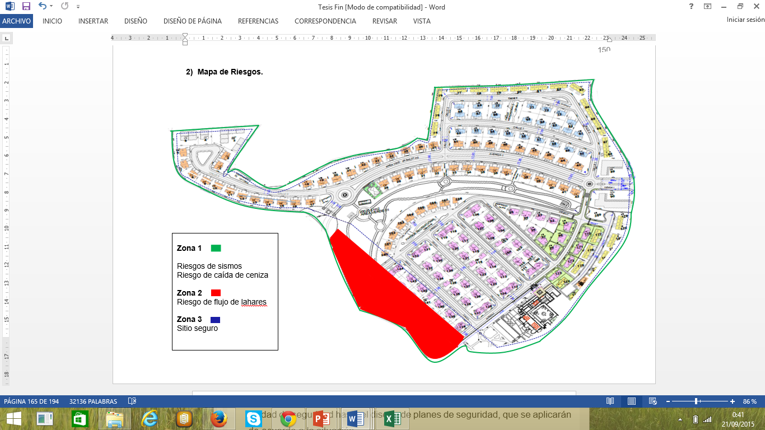
Mapa de Riesgos

Slide 36
PLAN DE CONTRA – INCENDIO
Misión
La Unidad de Seguridad de la urbanización “Santa Clara”, planificará, organizará y ejecutará las acciones para prevenir y afrontar el incendio, desde la aprobación del presente plan, en toda el área de la urbanización “Santa Clara” para preservar y mantener la integridad física de sus habitantes, bienes materiales e infraestructura.
  Fases o etapas en que se realizará el plan
  Fase preventiva: (Desde la aprobación del plan hasta la detección del incendio).
Estructuración del sistema de seguridad contra incendios.
Conformación y capacitación a los Comités de Seguridad y Equipo de Reserva.
Establecimiento de políticas, medidas y procedimientos de seguridad.
Concienciación en seguridad a la comunidad.
Organización de simularos.

Slide 37
  Fase reactiva. (Desde la detección del incendio hasta el control del incendio).
Reportes al Operador de Seguridad.
Activación de la alarma comunitaria.
Acciones del Supervisor.
Aviso al Cuerpo de Bomberos.
Comunicación al Jefe de Seguridad y toma de decisiones del mismo.
Integración de los Comités Seguridad y Equipo de Reserva.
Acciones reactivas de los Comités de Seguridad y Equipo de Reserva.
Intervención del Cuerpo de Bomberos.
Control del incendio.
Fase de restitución. (Desde el control del incendio hasta las acciones normalidad).
Se cumplirán las disposiciones del Cuerpo de Bomberos.
Reanudación de actividades.
Los propietarios de viviendas evacuados, regresarán a sus viviendas.
Personal que participa en la ejecución del plan
Jefe de Seguridad
Personal de Seguridad del turno en servicio
Comités de Seguridad
Equipo de Reserva
Residentes de la urbanización

Slide 38
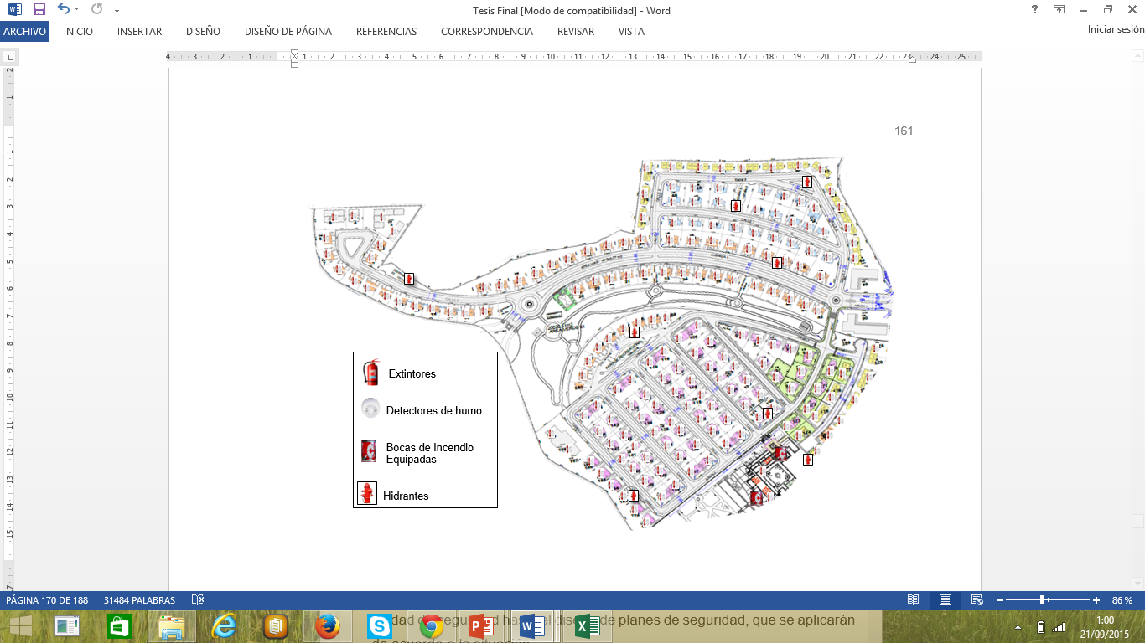
Sistema de Contra Incendio

Slide 39
PLAN DE MANEJO DE CRISIS (SECUESTROS)
Misión
La Unidad de Seguridad de la urbanización “Santa Clara” prevendrá el riesgo de secuestro, desde la aprobación del presente plan y durante su vigencia , en las instalaciones de la urbanización “Santa Clara”, a fin de proporcionar y mantener el ambiente de paz y tranquilidad en las personas.
  Fases o etapas en que se realizará el plan.
  Fase preventiva. (Evitar el secuestro).
Implantación de políticas, normas y procedimientos de seguridad.
Concienciación en seguridad a la comunidad.

Slide 40
Fase reactiva. (Afrontar el secuestro).
Reportes al Operador de Seguridad.
Aviso a la Policía.
Aviso al Jefe se Seguridad y toma de decisiones del mismo.
Acciones reactivas de la guardia de seguridad.
Intervención de la Policía Nacional.
Control de la situación.
Fase de restitución. (Continuidad de actividades).
Reanudación de actividades normales.
Personal que participa en la ejecución del plan
Jefe de Seguridad
Personal de Seguridad de turno
Residentes de la urbanización

Slide 41
PARA REFLEXIONAR:
“La seguridad es una parte esencial del ciclo de vida de una persona, empresa, negocio u organización, y el principal motor de progreso de la humanidad.”
Silvana Gavilanez
GRACIAS

